Slide 1
펄린 노이즈를 이용한 게임의
배경을 될 지형 생성
참가자 : 20191135 천준영
20191134 이진욱

Slide 2
목차
내용
실험
결론
참고 문헌

Slide 3
1.내용
Image tex;
float rotx = PI/4;
float roty = PI/4;
int cols,rows;
int scl =20;
int w = 2000;
int h = 1600;
int a = 1000;
int b = 1000;
float[][] terrain;
float flying = 0;
void setup(){
size(800,600,P3D);
tex = loadImage("berlin-1.jpg");
textureMode(NORMAL);
cols = w / scl;
rows = h / scl;
terrain = new float[cols][rows];
}
뒷부분에서 쓰일 주요 변수들의 선언
생성된 지형을 담을 2차원 배열의 선언
정육면체의 외형인 그림 불러오기

Slide 4
void draw(){
flying -= 0.1;
rotx -=0.1;
roty -=0.1;
float yoff = flying;
for(int y=0; y<rows; y++){
float xoff = 0;
for(int x=0; x<cols; x++){
terrain[x][y] = map(noise(xoff,yoff),0,-1,-100,100);
xoff += 0.2;
}
yoff += 0.2;
}
지형에 굴곡을 주고 펄린 노이즈를 이용해 더욱 자연스럽게 만들어준다.
background(178,235,244);
stroke(255);
noFill();
translate(width/2,height/2+50);
rotateX(PI/3);
translate(-w/2,-h/2);
for(int y=0; y<rows-1; y++){
beginShape(TRIANGLE_STRIP);
for(int x=0; x<cols; x++){
fill(29,219,22);
vertex(x*scl,y*scl,terrain[x][y]);
vertex(x*scl,(y+1)*scl,terrain[x][y+1]);
}
endShape();
}
vertex를 이용한 기초적인 선 긋기
지형과 배경에 어울리는 생깔을 부여한다.

Slide 5
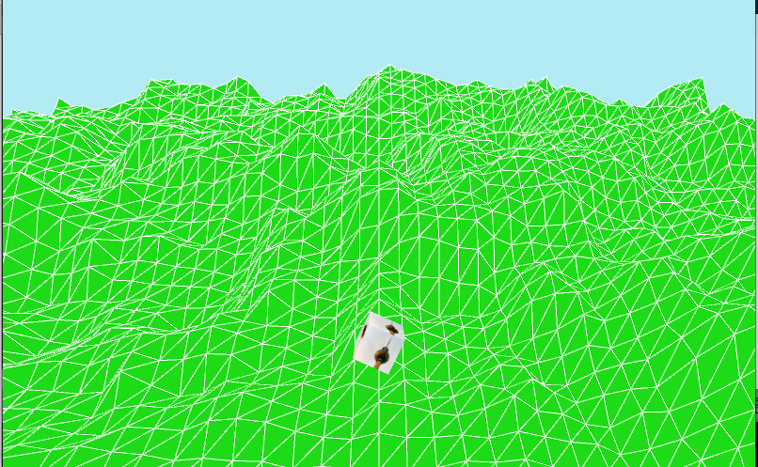
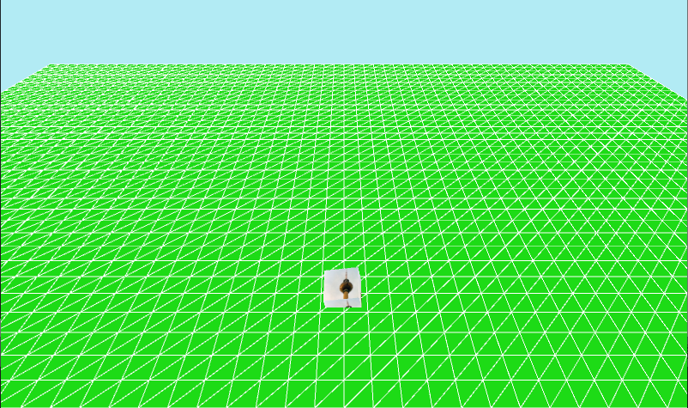
펄린 노이즈 사용

Slide 6
translate(a,b);
rotateX(rotx);
rotateY(roty);
if(b>1050){b=1050;}
noStroke();
scale(15);
TexturedCube(tex);
}
캐릭터가 될 정육면체 생성과
회전 설정
void keyPressed(){
if(key == CODED){
if(keyCode == UP){b=b-50;}
if(keyCode == DOWN){b=b+50;}
if(keyCode == RIGHT){a=a+50;}
if(keyCode == LEFT){a=a-50;}
}
}
키보드에서 받는 값에 따라 이동하도록 설정

Slide 7
void TexturedCube(PImage tex) {
beginShape(QUADS);
texture(tex);
vertex(-1, -1, 1, 0, 0);
vertex( 1, -1, 1, 1, 0);
vertex( 1, 1, 1, 1, 1);
vertex(-1, 1, 1, 0, 1);
vertex( 1, -1, -1, 0, 0);
vertex(-1, -1, -1, 1, 0);
vertex(-1, 1, -1, 1, 1);
vertex( 1, 1, -1, 0, 1);
vertex(-1, 1, 1, 0, 0);
vertex( 1, 1, 1, 1, 0);
vertex( 1, 1, -1, 1, 1);
vertex(-1, 1, -1, 0, 1);
vertex(-1, -1, -1, 0, 0);
vertex( 1, -1, -1, 1, 0);
vertex( 1, -1, 1, 1, 1);
vertex(-1, -1, 1, 0, 1);
vertex( 1, -1, 1, 0, 0);
vertex( 1, -1, -1, 1, 0);
vertex( 1, 1, -1, 1, 1);
vertex( 1, 1, 1, 0, 1);
vertex(-1, -1, -1, 0, 0);
vertex(-1, -1, 1, 1, 0);
vertex(-1, 1, 1, 1, 1);
vertex(-1, 1, -1, 0, 1);
endShape();
}
정육면체를 생성하는 함수 선언

Slide 8
2. 실험
vertex를 이용해 선들을 이어 지형의 기본적인 틀 잡기.
펄린 노이즈를 이용해 실제 지형과 같은 자연스러운 굴곡 주기.
flying변수를 이용해 화면을 보는 자신이 앞으로 가고 있는 듯한 착시 효과를 발생.
vertex를 이용해 캐릭터 역할을 할 정육면체를 생성 후, 키보드에서 입력받은 방향키에 따라서 자의로 움직일 수 있도록 함.

Slide 9
3.결론
키보드의 입력값에 따라서 캐릭터가 제대로 움직인다.
배경과 지형은 실제로 산과 하늘을 떠올리게 하며
캐릭터가 앞으로 날아가고 있다느 느낌을 준다.
4.참고문헌
https://cafe.naver.com/graphicscafe
https://www.processing.org/examples/
https://www.youtube.com/watch?v=IKB1hWWedMk

